Slide 1
数据传输方式多
年 级：八年级 学 科：信息科技
Notes:
【第1页｜开场｜约20秒】
同学们好！今天这节课名字叫《数据传输方式多》。
先别被名字吓到——其实就是研究：生活里信息是怎么“传来传去”的。
我们从一个特别熟的例子开始。
→ 点击进入第2页。

Slide 2
数据传输方式多
1 物联系统中数据是怎样传输的？
2 生活中有哪些数据传输的方式？
Notes:
【第2页｜导入热身｜约40–50秒】
思维台阶：①唤起
【问1】想骑车回家时，打开共享单车小程序，屏幕上通常先跳出什么？
（预期：地图、附近的车。冷场就自己补半句。）
【问2】车明明停在马路边，又不会打电话给你，手机怎么就“知道”附近哪有车？
（学生说定位、联网、公司知道……都先肯定。）
【收束】看来手机和车之间，一定在“传话”。今天我们就当一次小侦探，把这套传话路线找出来。
【备用问】如果这些车突然都断网了，你手机上还能看到真实的附近车辆吗？
→ 进入第3页。

Slide 3
活动一
探析物联系统中的数据传输
Notes:
【第3页｜活动一标题｜约15秒】
要把“手机怎么知道附近有车”说清楚，我们进入活动一：探析物联系统中的数据传输。
今天重点完成里面的任务1和任务2。
先不谈技术名词——先把用车过程说清楚，才知道话是在哪几步跑起来的。
→ 进入第4页（任务1）。

Slide 4

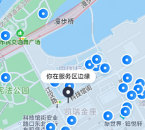
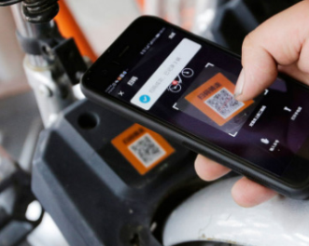
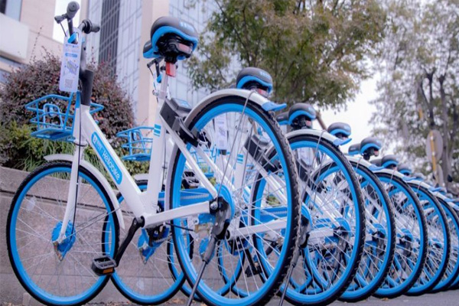
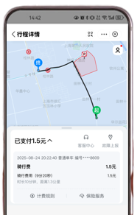
任务1：说一说共享单车的使用过程
Notes:
【第4页｜任务1：说使用过程｜约5分钟】
思维台阶：②描述 → ③定位
【过渡】任务1很生活：说一说你怎么用共享单车。请按时间顺序说，别只剩“扫码开锁”四个字。
【活动A｜同桌互说 ≈2分钟】
支架：打开____ → 查看____ → 走到车旁 → ____二维码 → ____车锁 → 骑行 → ____
一人说，一人挑漏。
【问】谁来把完整过程说一遍？
（目标：打开小程序→看附近车→走到车旁→扫码→开锁→骑行→还车）
【问】在这些步骤里，哪几步你觉得手机和车/公司之间一定在“传话”？为什么？
（预期：看附近车、扫码开锁、计费还车……）
【侦探问题，先挂起不答透】
1）手机怎么知道车在哪？
2）扫码后，凭什么打开的是这一辆，而不是旁边那辆？
（注意：这里先不要出现“服务器/NB-IoT”。）
【收束】过程清楚了，留下两个疑问：车在哪、开哪辆。接下来用“传话”把它们说破。
→ 进入第5页（任务2）。

Slide 5
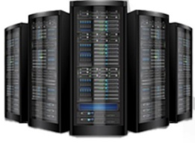

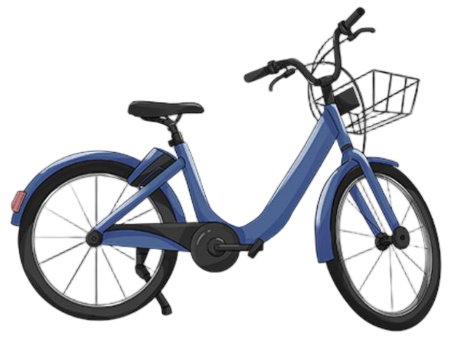
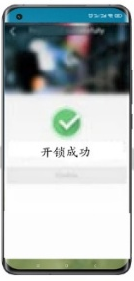
任务2：分析共享单车中的数据传输
通过4G、5G移动通信技术
上传位置数据
云服务器
?
共享单车
手机
Notes:
【第5页｜任务2·找车｜约2分钟】
思维台阶：③定位
类比优先：调度中心 = 云服务器；上网通道 = 4G/5G
【过渡】任务2开始。先认识三个角色——别急着记英文：一个是你的手机，一个是单车，还有一个像“总台”的调度中心。
【类比讲解】
想象共享单车公司有一个很大的调度中心（指PPT上的云服务器）：
全城的车都得跟它报备“我在哪”，你的手机也是去问它“附近有车吗”。
手机通常看不见全城每一辆车，它看见的是调度中心告诉它的结果。
【问1】如果没有调度中心，只靠你的手机，能不能自己“看见”全市单车？
【问2】那车的位置，先得告诉谁，你的手机才能查到？
【问3】你手机平时刷短视频、聊微信，走的是哪种很常见的上网方式？
（学生说流量/4G/5G即可）→ “对，就是手机常用的上网通道。”
【点学名】PPT上写的“云服务器”，我们刚才叫它调度中心；手机连它，常用4G/5G。
【活动B｜画箭头 ≈40秒】
请大家比划/画出：单车 → 调度中心 → 手机
口述：车先报位置，总台再告诉手机。
【过渡】单车跟总台报位置，是不是也得像手机一样“狂耗流量”？其实很多单车选了另一种更省电的传话方式。
→ 进入第6页。

Slide 6
任务2：分析共享单车中的数据传输
NB-IoT(窄带物联技术)
超低功耗、信号稳定
传输距离远…
通过4G、5G移动通信技术
上传位置数据
云服务器
共享单车
手机
Notes:
【第6页｜省电小纸条 / NB-IoT｜约2分钟】
思维台阶：④解释（为什么这样选）
类比优先：省电远程小纸条 = NB-IoT；快递大包裹 = 手机上网
【类比讲解｜先不读字母】
把两种传话比作寄信：
• 手机上网，像能寄照片、视频的快递大包裹——快，但费电、成本高；
• 单车报位置，其实只需要一句话：“我在XX路”——更像一张省电的远程小纸条：话很短，但寄得远，电池撑得久。
【问1】满城那么多车，要是每辆都按手机标准又耗电又贵，会怎样？
【问2】单车更需要“聊得很欢”，还是“偶尔报个短消息但特别省电”？
【点学名】PPT上这个名字叫NB-IoT，窄带物联。
先记住它的脾气：省电、传得远、只适合传短消息。名字记不住没关系，脾气要记住。
【活动C｜对比说 ≈50秒】
A卡：费电，但聊得欢（手机上网/4G/5G）
B卡：省电，只传短消息（远程小纸条/NB-IoT）
问：查车时，手机更像A还是B？单车上报更像A还是B？为什么要搭配？
【过渡】找到车还不够。扫码开锁时，传话路线又变了——不是你直接对车下命令那么简单。
→ 进入第7页。

Slide 7
任务2：分析共享单车中的数据传输
通过NB-IoT(窄带物联技术)
发送开锁指令
通过4G、5G移动通信技术
发送开锁请求
云服务器
共享单车
手机
Notes:
【第7页｜开锁：先问总台｜约2.5分钟】
思维台阶：④解释
类比：进小区先问物业总台，再远程开门
【类比讲解】
扫码开锁有点像进小区单元门：
你不是直接砸开别人家的门，而是先跟物业总台确认“我有权限开这扇门”，总台再远程通知那扇门打开。
共享单车也一样：手机先问调度中心，调度中心再通知那辆车开锁。
【问1】扫码后，你的“开锁请求”更像发给车，还是发给总台？
【问2】为什么要先问总台？直接对车说“打开”会有什么麻烦？
（引导：谁付钱、是不是这辆车、会不会被乱开）
【问3】二维码在这里像什么？（门牌号/身份证）
【问4】总台同意后，用什么方式通知远在马路上的那辆车？
（回扣：省电小纸条 / NB-IoT）
【点学名】所以箭头是：手机——上网通道——→云服务器——远程小纸条——→单车。
【活动D｜两人接力说 ≈1分钟】
A：“我（手机）向总台申请开这辆车。”
B：“总台通知这辆车：可以开锁了。”
全班把两句拼成一条链。
【过渡】还有没有第三种传话？有——当你人已经站在车旁边时，可以“凑近说悄悄话”。
→ 进入第8页。

Slide 8
任务2：分析共享单车中的数据传输
通过NB-IoT(窄带物联技术)
发送开锁指令
通过4G、5G移动通信技术
发送开锁请求
云服务器
蓝牙
无网络、短距离
小数据量…
共享单车
手机
Notes:
【第8页｜悄悄话 / 蓝牙 + 角色扮演｜约3分钟】
思维台阶：④巩固
类比：凑近说悄悄话 = 蓝牙（像耳机连手机）
【类比讲解】
蓝牙很像：你和车面对面站着，凑近说一句短话。
它不像远程小纸条那样寄往半个城市，更像耳机连手机——离得近、话不多、有时还能在信号不好时帮忙。
【问1】悄悄话适合隔着好几条马路喊吗？
【问2】开锁只需要一句很短的话，人又就在车旁——用悄悄话合适吗？
【问3】它更像主角，还是助手？
（多为辅助；不同品牌流程不同，合理就肯定）
【点学名】这种近身传话，PPT上写的就是蓝牙。
【活动E｜三角色扮演｜高潮 ≈2分钟】
请3位同学：手机 / 调度中心 / 共享单车。全班当评审。
口令：
1）单车：“我在XX路！”（小纸条/NB-IoT）
2）手机→总台：“附近有车吗？”（上网通道/4G/5G）
3）总台→手机：“给你附近车辆。”
4）手机→总台：“请打开这辆——门牌号在这。”（扫码）
5）总台→单车：“开锁！”（小纸条/NB-IoT）
6）手机与单车碰拳：“悄悄话确认一下。”（蓝牙）
【追问】刚才这套组合拳里，几种传话方式？各像生活中的什么？
→ 进入第9页。

Slide 9
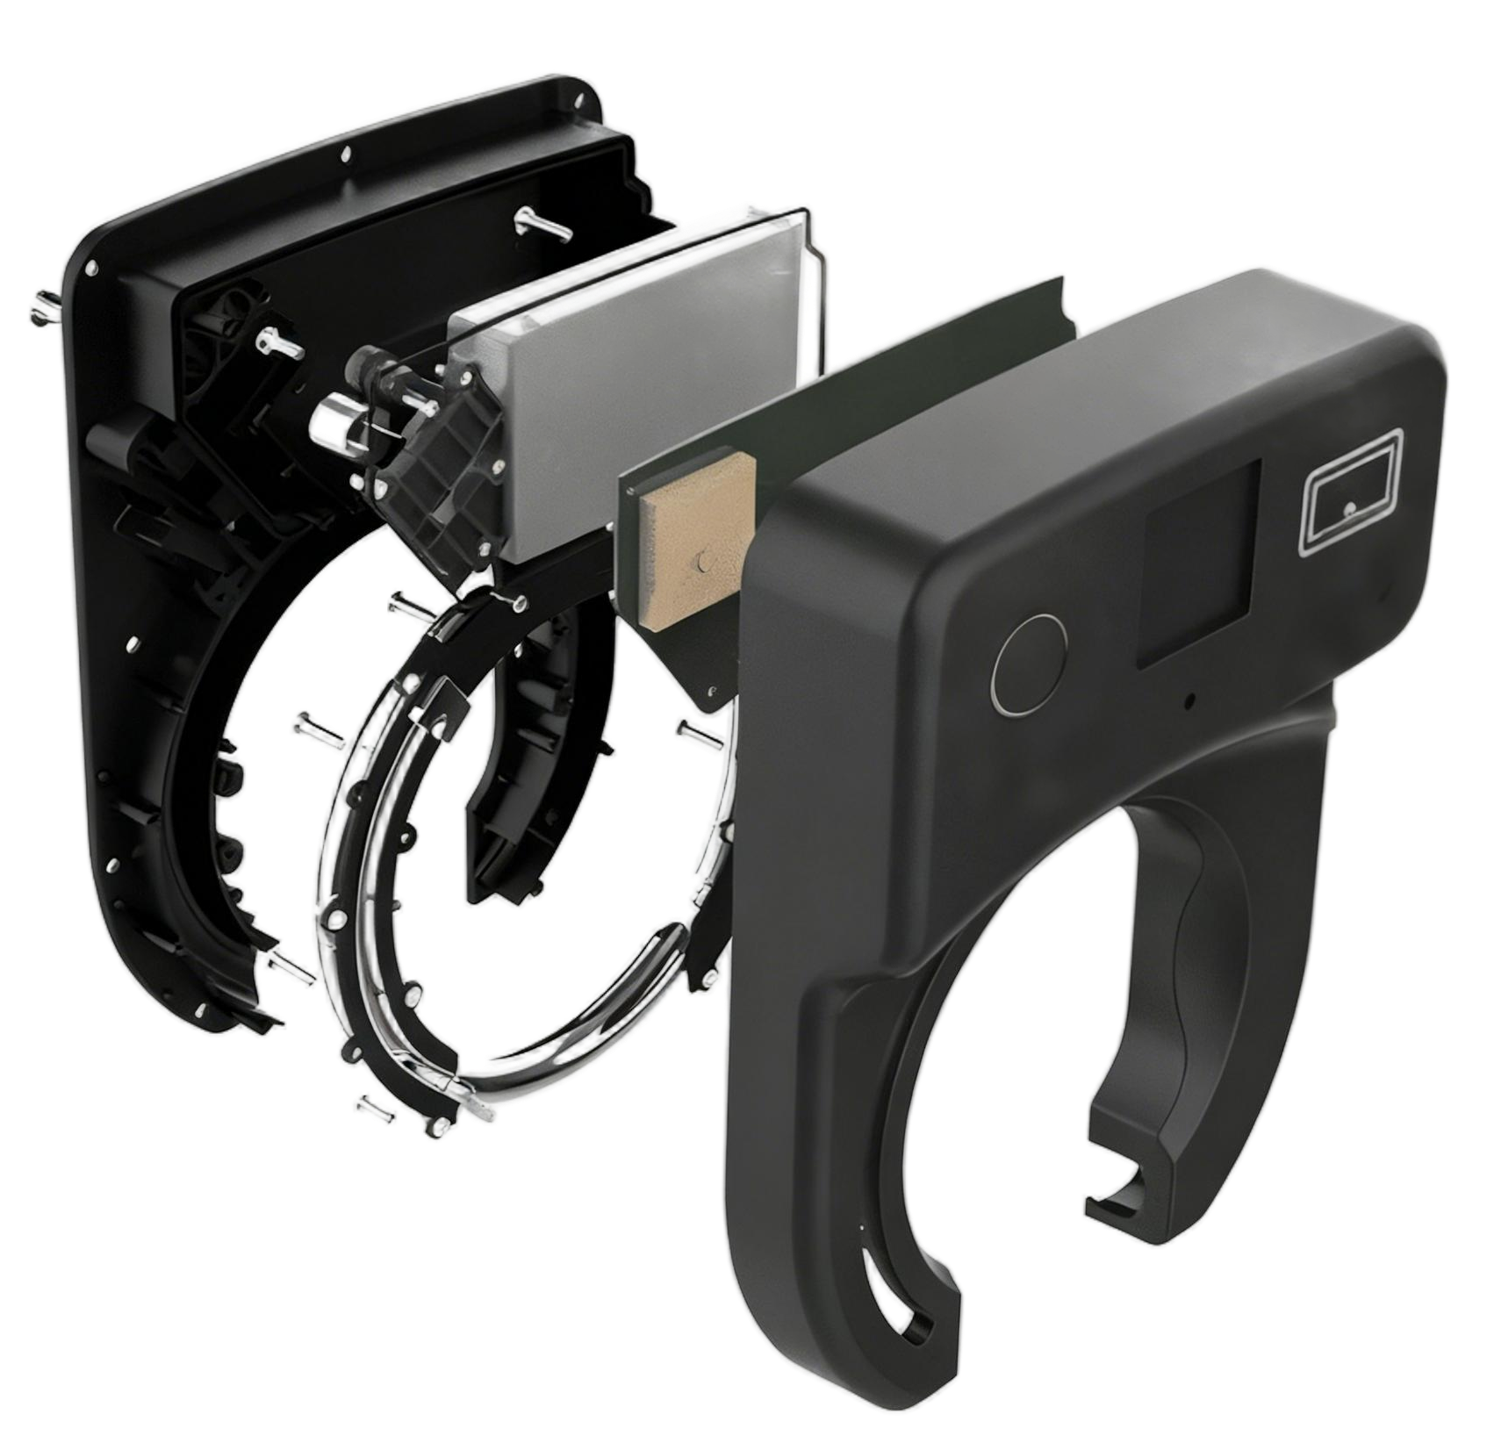
任务2：分析共享单车中的数据传输
微控制器：用于控制整个智能锁
电池：为智能锁供电
GPS模块：定位
数据传输模块：
通常为NB-IoT、蓝牙、4G Cat.1
核心部件——智能车锁
Notes:
【第9页｜智能车锁小管家 + 任务2收束｜约2分钟】
【过渡】车为什么听得懂这些话？因为车锁里藏着几个“小管家”。
【类比点到为止】
• 小大脑（微控制器）：管整体动作
• 充电宝（电池）：供电
• 报位置的小眼睛（GPS）：知道自己在哪
• 嘴巴和耳朵（数据传输模块）：负责收发传话
【问1】小眼睛和嘴巴耳朵，谁负责“我在哪”，谁负责“把话传出去”？
【问2】如果车锁又聋又哑（没有嘴巴耳朵），总台还能管住它吗？
【任务2收束｜先类比后标签】
共享单车这套组合拳是：
手机用上网通道跟总台聊；
单车用省电小纸条跟总台报位置、接指令；
人到车旁还能用悄悄话辅助。
对应到PPT名称：4G/5G、NB-IoT、蓝牙——名字可以后记，分工一定先懂。
【可接小结】回扣第2页，或点到第19页第1点。

Slide 10
活动二
多种数据传输方式的选择
Notes:
【本试讲可不展开】
今天试讲范围：任务1 + 任务2（约第1–9页）。
本页属于后续内容（活动二等），可留到下一课时。

Slide 11
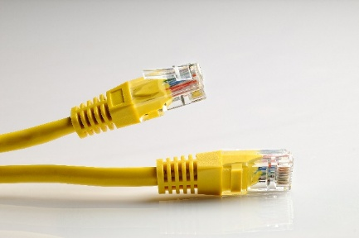
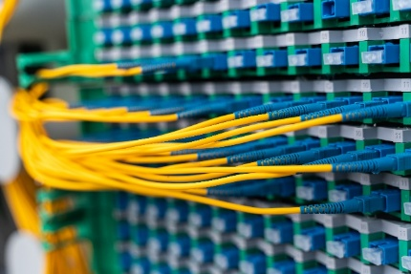
数据传输方式的分类
有线数据
传输方式
双绞线
光纤等
数据传输方式
蓝牙、Wi-Fi
近距离
RFID(射频识别)、NFC(近场通信)、ZigBee等
无线数据传输方式
4G/5G
远距离
NB-IoT(窄带物联技术)等
Notes:
【本试讲可不展开】
今天试讲范围：任务1 + 任务2（约第1–9页）。
本页属于后续内容（活动二等），可留到下一课时。

Slide 12
任务3：议一议有线传输和无线传输优缺点
方式 | 优点 | 缺点
有线传输
无线传输
依靠物理介质
速度快、稳定
需要接线
不够灵活
灵活性强
使用情境多样
容易受干扰
速度比有线慢
Notes:
【本试讲可不展开】
今天试讲范围：任务1 + 任务2（约第1–9页）。
本页属于后续内容（活动二等），可留到下一课时。

Slide 13
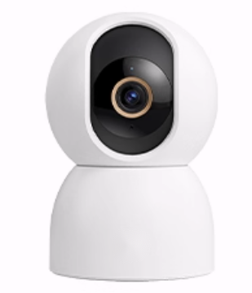

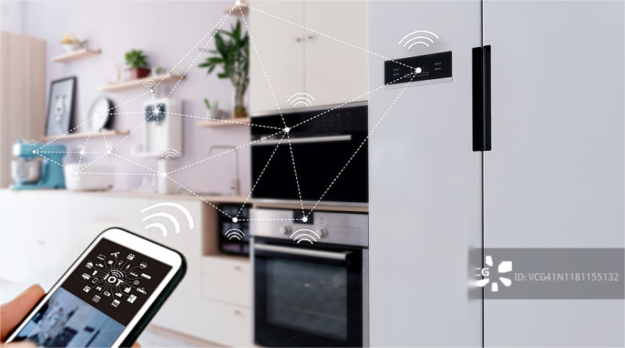
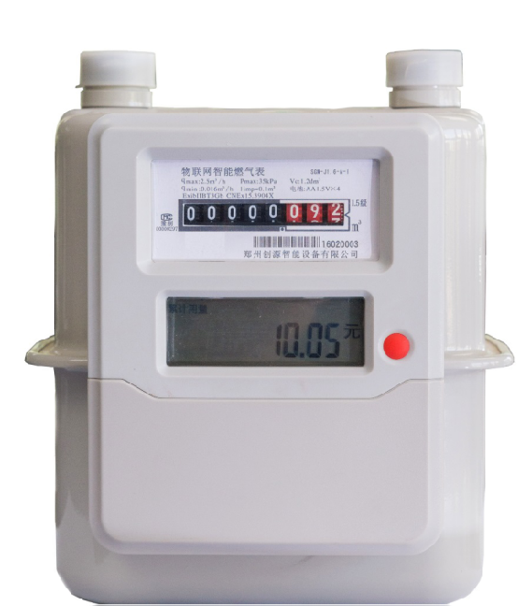
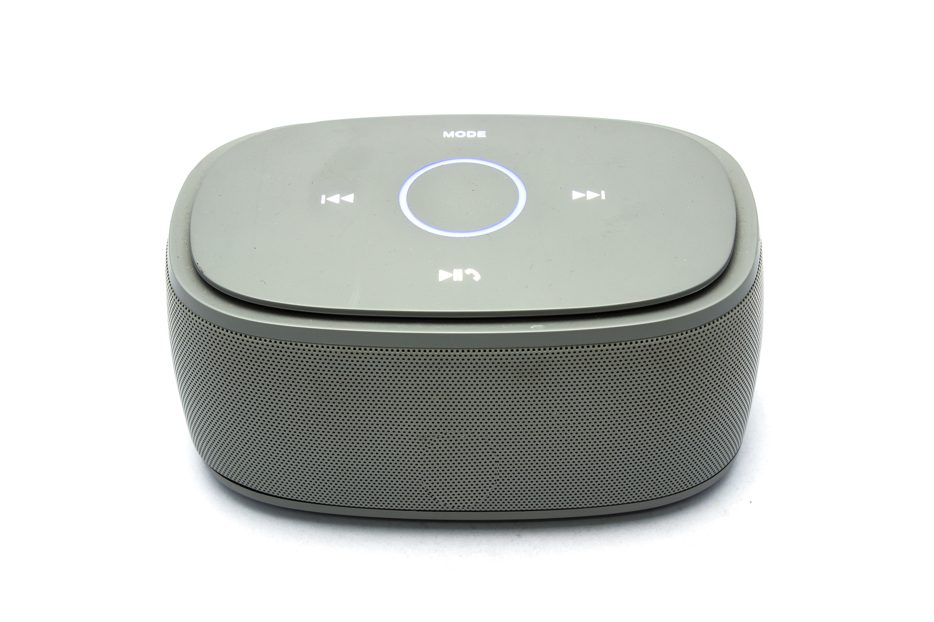
任务4：找一找生活中的数据传输方式
Wi-Fi
距离：50-100m
速度：每秒MB-TB级
浸水报警装置
摄像头
家庭音箱
智能燃气表
Notes:
【本试讲可不展开】
今天试讲范围：任务1 + 任务2（约第1–9页）。
本页属于后续内容（活动二等），可留到下一课时。

Slide 14
任务4：找一找生活中的数据传输方式
ZigBee
距离：10-100m
速度：每秒KB级
浸水报警装置
摄像头
家庭音箱
智能燃气表
Notes:
【本试讲可不展开】
今天试讲范围：任务1 + 任务2（约第1–9页）。
本页属于后续内容（活动二等），可留到下一课时。

Slide 15
任务4：找一找生活中的数据传输方式
浸水报警装置
摄像头
蓝牙
距离：10-30m
速度：每秒KB-MB级
家庭音箱
智能燃气表
Notes:
【本试讲可不展开】
今天试讲范围：任务1 + 任务2（约第1–9页）。
本页属于后续内容（活动二等），可留到下一课时。

Slide 16
任务4：找一找生活中的数据传输方式
浸水报警装置
摄像头
家庭音箱
智能燃气表
Notes:
【本试讲可不展开】
今天试讲范围：任务1 + 任务2（约第1–9页）。
本页属于后续内容（活动二等），可留到下一课时。

Slide 17
任务4：找一找生活中的数据传输方式
NB-IoT
(窄带物联技术)
Wi-Fi
能耗需求： 低功耗电池续航 需要电源持续供电
安装成本： 即装即用 需要配网指导
安全需求： 稳定可靠 无法保证网络情况
智能燃气表
传输距离远、功耗低、稳定、成本低且安装简单
是专为工业监测而设计的一种数据传输方式
Notes:
【本试讲可不展开】
今天试讲范围：任务1 + 任务2（约第1–9页）。
本页属于后续内容（活动二等），可留到下一课时。

Slide 18
数据传输方式的特点比较
ZigBee
Wi-Fi
距离：10-100m
速度：每秒KB级
距离：50-100m
速度：每秒MB-TB级
浸水报警装置
摄像头
NB-IoT
(窄带物联技术）
蓝牙
距离：10-30m
速度：每秒KB-MB级
距离：10km以内
速度：每秒KB级
智能音箱
智能燃气表
Notes:
【本试讲可不展开】
今天试讲范围：任务1 + 任务2（约第1–9页）。
本页属于后续内容（活动二等），可留到下一课时。

Slide 19
小 结
1 探析物联系统中的数据传输
2 多种数据传输方式的选择
Notes:
【第19页｜小结｜约2分钟｜本试讲只用第1点】
思维台阶：⑤轻迁移
【说明】本试讲只讲任务1+任务2，活动二（第2点）可一句带过或下节再讲。
【回扣】回到开头：手机为什么能知道附近有车？
因为车在跟调度中心传话，调度中心再告诉你的手机。
【共建小结】
1）任务1弄清了什么？→ 用车步骤 + 哪里在传话
2）任务2弄清了什么？→ 三条传话路线及其分工
3）一句话？→ 办一件事，常常要好几种传话方式一起配合。
【课后思考】有时小程序转圈“正在加载附近车辆”，更像卡在哪一步传话？用今天的调度中心故事写两三句。
【结束语】今天我们没有死记名词，而是读懂了共享单车的“城市传话组合拳”。名字在PPT上，道理在生活里。下课！

Slide 20
课后思考
Notes:
【本试讲可不展开】
今天试讲范围：任务1 + 任务2（约第1–9页）。
本页属于后续内容（活动二等），可留到下一课时。

Slide 21
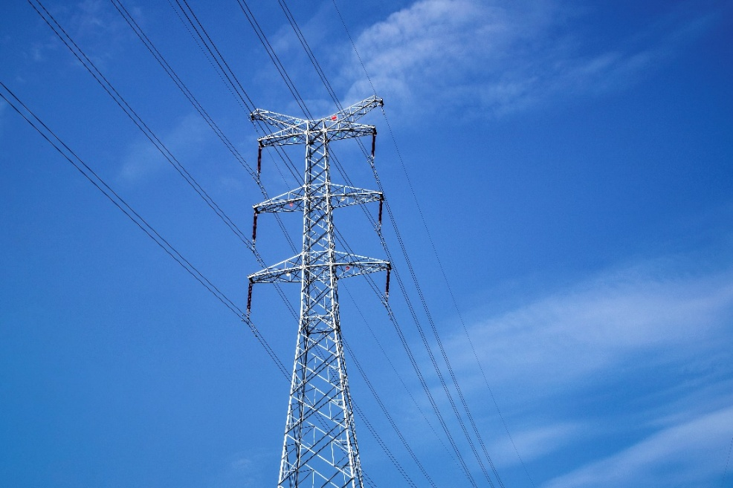

课后思考
随着科技的发展，人类已经建立全天候的高速率网络连接和通信，为什么还要发展低功耗远程数据传输技术呢？
Notes:
【本试讲可不展开】
今天试讲范围：任务1 + 任务2（约第1–9页）。
本页属于后续内容（活动二等），可留到下一课时。

Slide 22
声 明
上海市中小学在线视频课中部分图片、视频、音乐、文章等作品来源于相关专著、网络资源等，已努力查询并标注来源，但未免有疏漏之处。如存在个别未标注的情形，敬请谅解！
本课所有相关原创课件、资源与视频等，除法律另有规定之外，任何单位和个人未经版权单位授权不得使用。
Notes:
【片尾页】可快速翻过，无需讲解。

Slide 23
上海市基础教育数字化转型项目组
（初中信息科技）
制作时间：2025年
Notes:
【片尾页】可快速翻过，无需讲解。

